Slide 1


hito 4
MENU
ANALYSIS
CONTACT
Data ANALYSIS
Defensa
Base de datos 1
0
PRESENTA
EDSON IVER CONDORI CONDORI - SIS10929449
EL ALTO - NOVIEMBRE DE 2022

Slide 2


MENU
ANALYSIS
CONTACT
Data ANALYSIS
SECCION 1: MANEJO DE CONCEPTOS

Slide 3
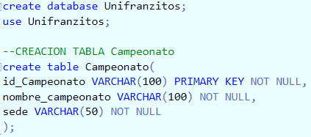
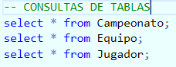
1. ¿Qué es DDL Y DML EN SQL Server?
MENU
ANALYSIS
CONTACT
Data ANALYSIS
DDL
DML
Sirve para crear y modificar la estructura de una Base de Datos, al DDL de la conoce también como Lenguaje de Definición de Datos.
Es la manipulación de datos a través de
Gestores de datos, permitiendo realizar
Modificaciones, consultas de los datos
que se tienen en la Base de Datos.
y

Slide 4
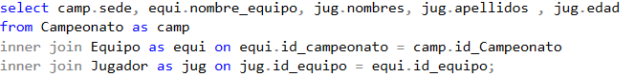
2. ¿para que nos sirve el inner join?
MENU
ANALYSIS
CONTACT
La Instrucción de INNER JOIN de igual manera se utiliza al momento de realizar una consulta, esta nos sirve para relacionar dos o mas tablas entre si, comparando e igualando de esta manera algo que sea característico de las tablas que se están relacionando.

Slide 5
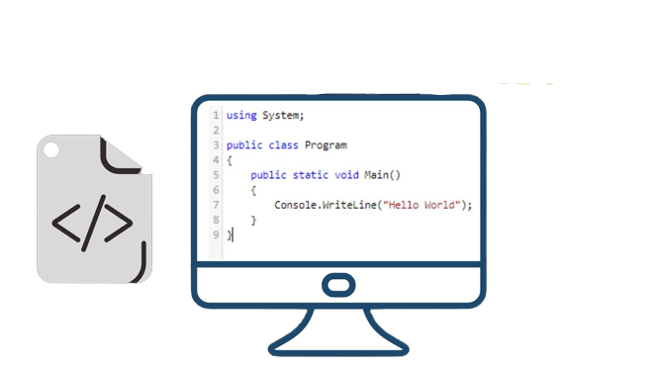
MENU
ANALYSIS
CONTACT
Data ANALYSIS
3. Funciones de agregación
Cuando se quiera utilizar una función de agregación, esta se debe de usar dentro de la clausula SELECT que es aplicado en grupos de registro (una columna de una tabla), y que SIEMPRE retornara un único valor (una fila) con los resultados.

Slide 6
MENU
ANALYSIS
CONTACT
Data ANALYSIS
4. Algunas Funciones de agregación son:
AVG = Calcula el promedio de los valores de un campo determinado.
COUNT = Devuelve el numero de registros de la selección.
SUM = Devuelve la suma de todos los valores de un campo determinado.
MAX = Devolver el valor mas alto de un campo determinado.
MIN = Devolver el valor mas bajo de un campo determinado.

Slide 7
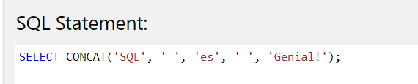
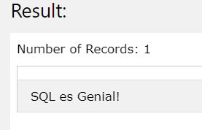
MENU
ANALYSIS
CONTACT
Data ANALYSIS
4. ¿PARA QUE NOS SIRVE EL CONCAT?:
Este Función sirve para poder agregar 2 o varias cadenas juntas es decir que las une.

Slide 8
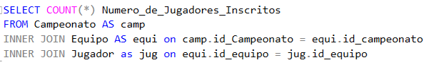
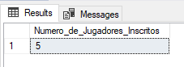
MENU
ANALYSIS
CONTACT
Data ANALYSIS
4. EJEMPLO DE COUNT:
COUNT = Devuelve el numero de registros de la selección.

Slide 9
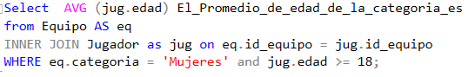
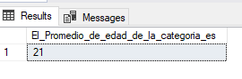
MENU
ANALYSIS
CONTACT
Data ANALYSIS
4. EJEMPLO DE AVG:
AVG = Calcula el promedio de los valores de un campo determinado.

Slide 10

MENU
ANALYSIS
CONTACT
Data ANALYSIS
SECCION 2: PARTE PRACTICA

Slide 11
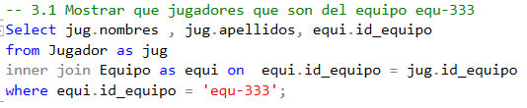
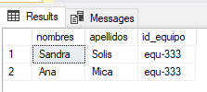
MENU
ANALYSIS
CONTACT
Data ANALYSIS
3.1

Slide 12
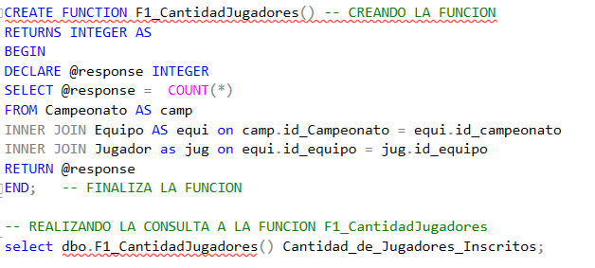
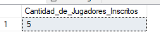
MENU
ANALYSIS
CONTACT
Data ANALYSIS
3.2

Slide 13
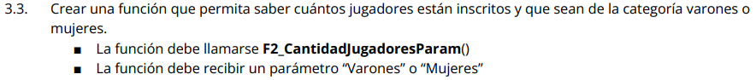
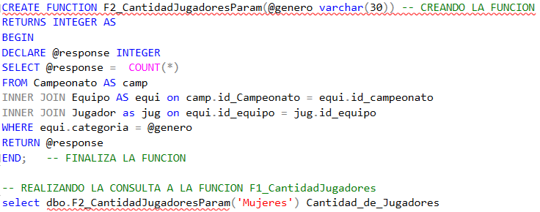
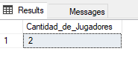
MENU
ANALYSIS
CONTACT
Data ANALYSIS
3.3

Slide 14
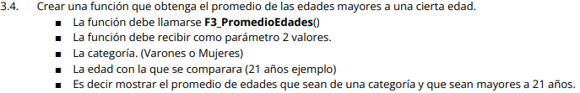
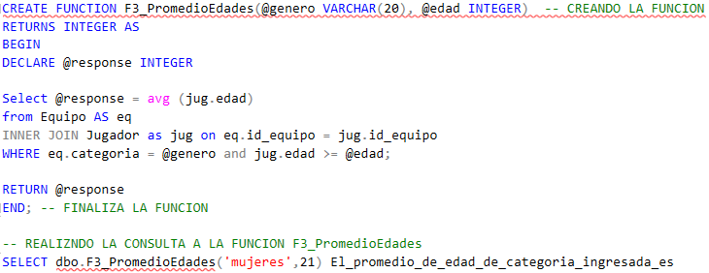
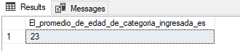
MENU
ANALYSIS
CONTACT
Data ANALYSIS
3.4

Slide 15
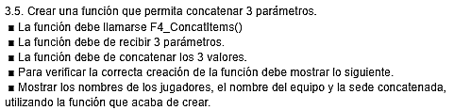
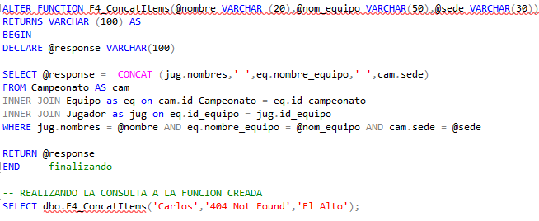
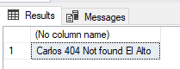
MENU
ANALYSIS
CONTACT
Data ANALYSIS
3.5

Slide 16
MENU
ANALYSIS
CONTACT
Data ANALYSIS
GRACIAS POR SU ATENCION !!!
EL ALTO - NOVIEMBRE DE 2022

